Slide 1
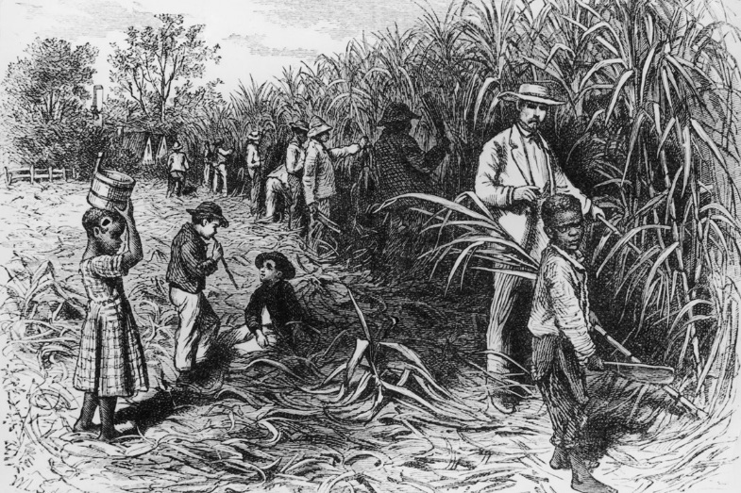
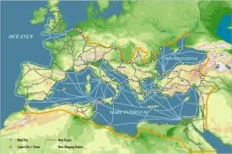
Kapitalistične velesile
Pika Vindišar 9.B

Slide 2
Kapitalistična ureditev
Družbeno gospodarska ureditev privatna lastnina in trg
Konec srednjega veka rokodelci izpodrivali fevdalce
Razmah trgovina in obrt
Razcvet kapitalizma industrializacija v 19. stoletju
( posledica zasebnega podjetništva )
- država ni posegala v gospodarstvo
- temelj gospodarstva je bil prosti trg
- cena je bila določena na podlagi
zakona ponudbe in povpraševanja
Trg ponudba in povpraševanje (cena, količina, vrsta dobrin )

Slide 3
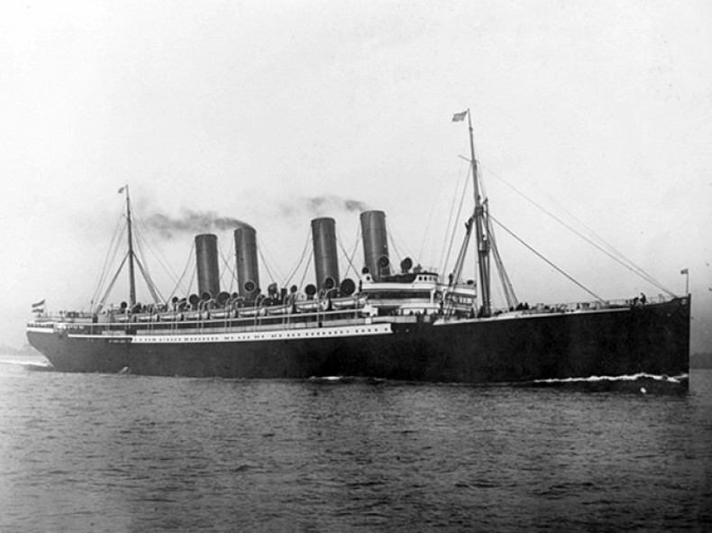
Kolonialne velesile
Geografska odkritja (15. in 16. st.) Španija, Portugalska
Čezmorske kolonije v J. Ameriki bogastvo (zlato, začimbe ,srebro…)
Pridružita Francija ( S. Amerika ), Anglija ( S. Amerika in Indija )
Nizozemci 17. stoletje ( Indijski ocean )
Evropejske kolonije plantažno gospodarstvo ( sladkorni trst, kavčuk )
Afrika (konec 19.st.) 7 Evropskih držav (diamant , sužnji )
Evropski narodi uveljavili politiko imperializma
Anglija ( 19. st. ) sonce nikoli ni zašlo

Slide 4
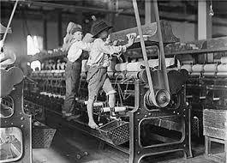
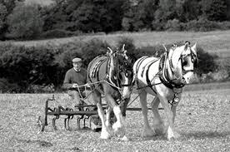
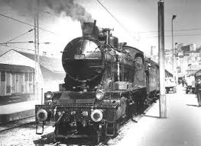
Industrijske velesile
Kolonialna trgovina veliko kapitala ( trgovanje z Evropskimi izdelki… )
Kapital razvoj prvih strojev ( uveljavila industrijska revolucija )
VB 1. industrijska država na svetu ( naravna bogastva ,delovna sila )
Največji izum odkritje parnega stroja ( James Watt,1765 )
Parne lokomotive in parniki železnica
ZDA in JPN ( v 19. st.) industrijski velesili
ZDA naravna bogastva ( premog, železo ,nafta )
- izumi na področju elektro tehnike
- vzpostavila dobre železniške povezave
- spodbujala priseljevanje z drugih celin
JPN vlagala v izobraževanje in modernizacijo vojske

Slide 5
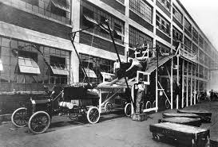
Čas velikih izumov ( 19. st. ) povezovanje sveta in razvoj gospodarstva
(telefon, radio, tekoči trak…)
Novi viri energije nafta, plin, elektrika
(Ljubljana – prva ulična svetilka 1. januarja 1898 )
Industrijska revolucija spremenila ravnotežje moči v svetu
( razlike men razvitim zahodom in preostalim svetom )
Tekmovalnost med državami 1.svetovna vojna
(konec obdobja gospodarske rasti )

Slide 6

HVALA ZA VAŠO POZORNOST!

